Slide 1
Белорусија
Белорусија и Молдавија

Slide 2
Белорусија
Белорусијаили официјално Република Беларус е независна држава во Источна Европа.
Белорусија се граничи со:
Русија на североисток,
со Украина на југ,
со Полска на запад и со Литванија и Латвија на северозапад

Slide 3
Белорусија
Главен град на Белорусија е Минск, а официјални јазици во државата се белоруски и руски.
Вкупната површина на Белорусија изнесува 207.600 километри квадратни каде живеат околу 10 милиони жители според пописот од 2009 година.

Slide 4
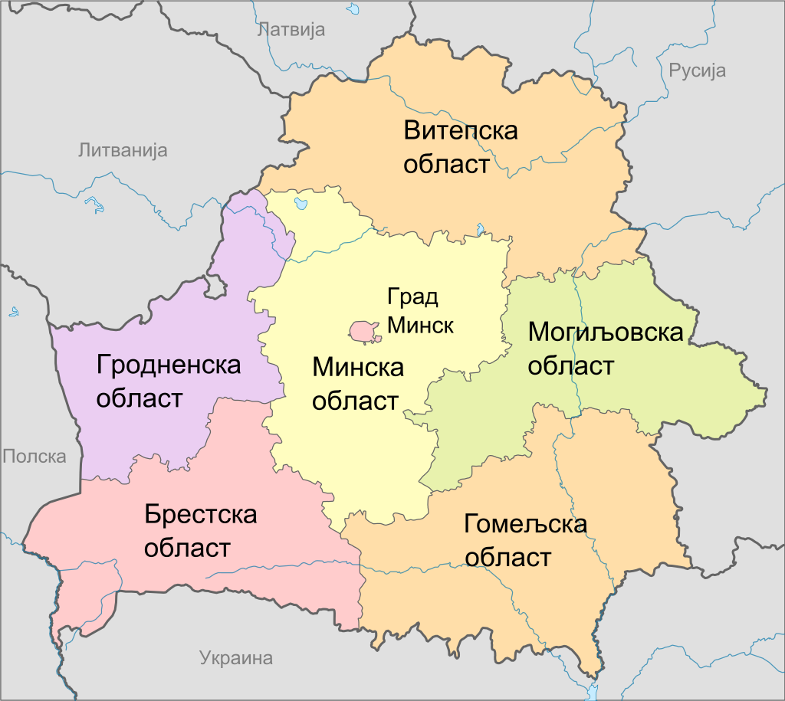
Белорусија
Карта на областите во Белорусија

Slide 5
Белорусија
Белоруската клима е умерено континентална,преодна форма од поморска до континентална клима со благи и влажни зими и топли лета.
тоа е континентална земја, не излегува на море.
Езерата и реките се ширум распространети по нејзината територија. Во Белорусија има околу 11.000 езера, но голем дел од нив се помали од 0,5 km²

Slide 6
Белорусија
Над 40% од вкупната површина на земјата е прекриена со шуми, а најзначајни стопански гранки на земјата се земјоделството и индустријата

Slide 7
Белорусија
Најголеми градови во Белорусија
Минск 1,921,807 ж.-Главен град
Гомељ 526,872 ж. Во Гомељ има седум високообразовни институции. Градот има 35 илјади студенти, од кои три илјади дипломираат секоја година. Главната образовна институција во градот е Гомељскиот државен универзитет „Франциско Скарина“. Основан е во 1969 година од тогашниот педагошки институт „В.П. Чкалов“. Универзитетот е составен од 26 факултети и има 56 специјализирани студии. Единствениот сообраќаен факултет во Белорусија се наоѓа во Гомељ и се вика „Белоруски државен универзитет за транспорт“.
Могиљов 374,644ж.

Slide 8
Молдавија
Молдавија, Република Молдавија е држава во Источна Европа.
Се протега долж Бесарабија (историски регион во Источна Европа, кој граничи со реката Днестар на исток и реката Прут на запад.)
Главен град на Молдавија е Кишинев (Кишинау). На исток, југ и север се граничи со Украина, а на запад со Романија.

Slide 9
Молдавија
Нејзината независност сѐ уште не е сосема меѓународно признаена. Во 1991 година како резултат од распадот на Советскиот Сојуз, Молдавија прогласила независност, притоа задржувајќи ги истите граници од дотогашната Молдавска Советска Социјалистичка Република.

Slide 10
Молдавија
Целосната земјина површина изнесува 33.851 км². Најголемиот дел од земјата лежи помеѓу двете реки Днестар и Прут. Западната граница на Молдавија е формирана долж реката Прут, притока на Дунав пред пред самото влевање во Црното Море. Во обалста Ѓурѓулешт, државата има пристап кон Дунав на само 480 метри површина и е единствено молдавско пристаниште на оваа река. Источната граница ја образува пак главната река Днестар со течение низ земјата од север до југ.

Slide 11
Молдавија
Покрај тоа што земјата е ридеста, највисоката измерена точка во Молдавија, ридот изнесува 430 метри.
Ридовите во Молдавија се дел од молдавските „Plateau“ височини, кои геолошки потекнуваат од Карпатите.

Slide 12
Молдавија
Климата во Молдавија е умерено континентална, со топли долги лета и температури во просек околу 20 °C, додека зимите се релативно благи и суви со температури кои во месец јануари просечно се движат околу -4 °C.
Наст.МКрстевска

